Slide 1
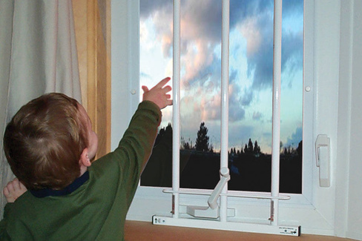
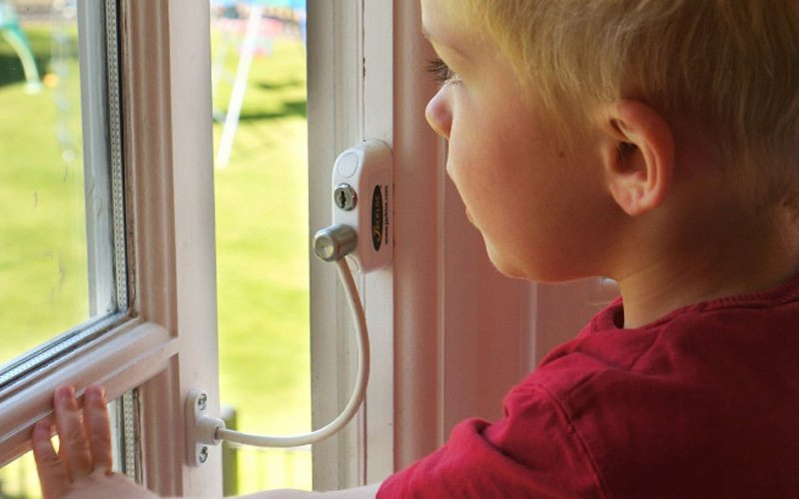
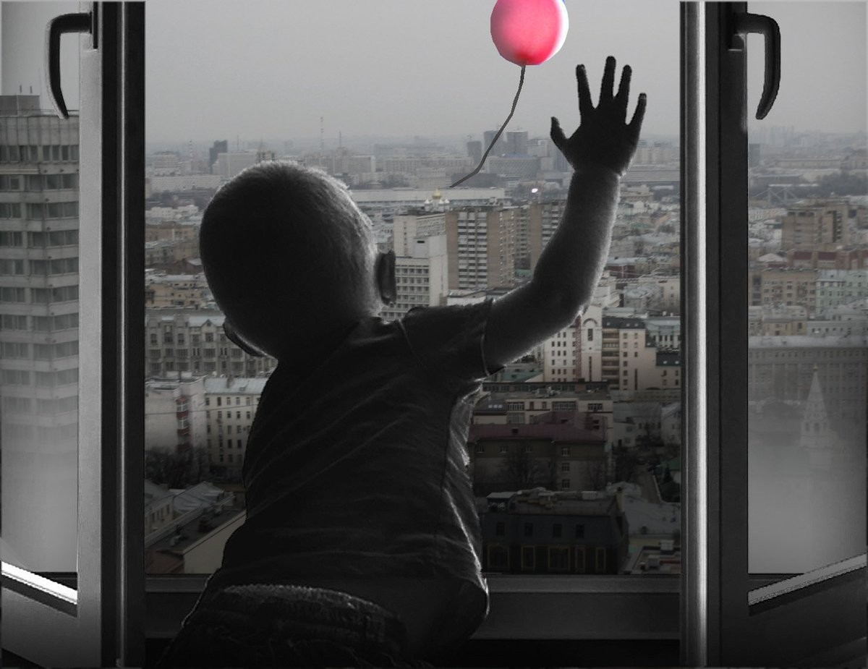
ЖИЗНЬ и ЗДОРОВЬЕ ДЕТЕЙ В НАШИХ РУКАХ!
ОТКРЫТОЕ ОКНО-
ОПАСНОСТЬ ДЛЯ РЕБЕНКА
Не оставляйте без присмотра детей,
не приучайте ребенка стоять на подоконнике!
Строго предупреждайте попытки детских игр на подоконнике!
Ребенку достаточно 30 секунд, чтобы открыть окно!
Установите на окна специальные фиксаторы, ограничители поворота!
Не оставляйте окна открытыми в помещениях, где находятся дети!
Открывайте преимущественно форточки, пластиковые окна – открывайте вверх!
Не позволяйте ребенку выходить на балкон без сопровождения взрослых!
Оборудуйте окна специальными решетками «КИДСТОП»
Уберите от окон все виды мебели!
Не рассчитывайте на надежность москитной сетки! Напротив - ребенок чувствует себя за ней в безопасности и опирается на нее!

